Slide 1


بررسی تاثیر امپدانس و ضخامت لایه ها بر مقاومت در برابر نفوذ و ضربه سیستم های زرهی لایه بندی شده با استفاده از شبیه سازی عددی
مجری: علی اصلانی
بهمن 94

Slide 2
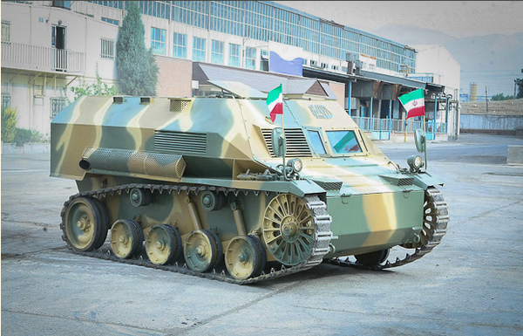
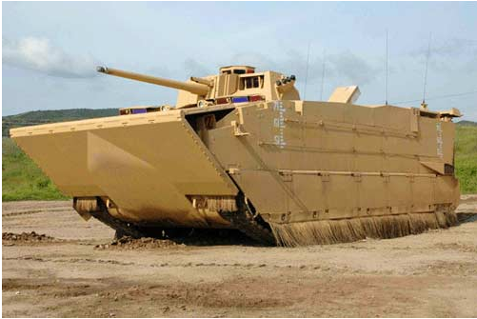
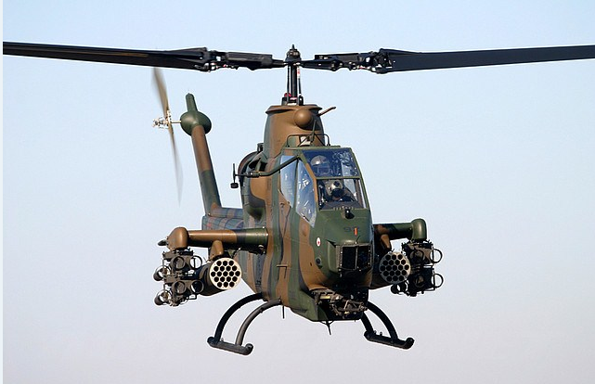
سیستم های زرهی لایه بندی شده
زره های كامپوزیتی چند لایه بیشتر در جلیقه های ضدگلوله، تانك ها، خودروهای نظامی و اجزای مهم هلیكوپترها به كار می روند.
این زره ها شامل یک لایه سرامیکی در جلو و یک فلز یا کامپوزیت به عنوان لایه پشتی می باشند.
ساز و كار حفاظت بالستیك در سرامیك ها و فلزات با یكدیگر متفاوت است. فلزات با تغییر شكل خود موجب جذب انرژی جنبشی گلوله می شوند درحالیكه سرامیك ها این انرژی را به واسطه شكست خود جذب می كنند.

Slide 3
زره لایه بندی شده، سازه ای با کارایی بالا
امروزه امنیت، قابلیت اطمینان و کارایی سازه ها در شرایط سخت و شدید از اصلی ترین موضوعات مورد نظر در طراحی و ارزیابی آن ها، به خصوص در صنعت هوا فضا می باشد.
انجام آزمایشات تجربی مربوط به شکست، ضربه، انفجار و ... بسیار گران و دشوار هستند اما اغلب برای دستیابی به قدرت تحمل سازه های حساس مورد نیاز هستند.
شبیه سازی های عددی می توانند به عنوان ابزارهای موثر که این امکان را ایجاد می کنند که انجام آزمایشات تجربی، هزینه های آن ها و عدم قطعیت موجود در آن ها را به حداقل برسانند.
استفاده از ورق­های ساخته شده از چند لایه مختلف با توجه به بازتابش و عبور موج در چند سطح مشترک به تقلیل موج شوک کمک می­کند.
با استفاده از چند لایه با اختلاف بالای امپدانس هم می­توان سازه را در برابر نفوذ پرتابه مقاوم کرد و هم می­توان انرژی بیشتری را تلف کرد.
در این پژوهش با استفاده از بررسی دقیق رفتار موج در سطح مشترک دو لایه، سیستم زرهی طراحی شده که علاوه بر داشتن کارایی بالستیک و میراکنندگی بیشتر وزن کمتری نیز داشته باشد.
یک مقاله علمی پژوهشی حاصل تحقیقات صورت گرفته می باشد.

Slide 4
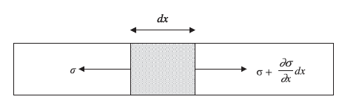



انتشار موج تنش تک محوره
  بررسی تاثیر امپدانس بر انتقال موج
معادلات مربوط به انتشار موج تنش در یک راستا به صورت زیر خواد بود.
ρ و c از مشخصات ماده و دارای مقدار مشخص برای هر ماده؛
از ضرب این دو فاکتور امپدانس ماده نتیجه می­شود؛
این پارامتر بسیار مهم انتقال موج از یک ماده به ماده­ای دیگر را کنترل می­کند.

Slide 5
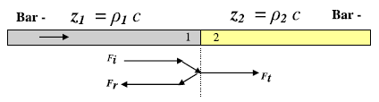




    انتقال موج در مواد با امپدانس متفاوت
  موج بازتابش و موج عبوری در سطح مشترک دو محیط متفاوت
فشار برخورد کننده به سطح مشترک باعث ایجاد دو موج که یکی موج عبور و دیگری موج بازتابش می­شود. با در نظر گرفتن تعادل نیروها معادله زیر را خواهیم داشت.
انرژی موج تنش
مشخص است که امپدانس کنترل کننده دامنه موج بعد از انتقال و بازتابش در سطح مشترک است.
بنابراین انرژی دو موج می­تواند با مقدار امپدانس کنترل شود.

Slide 6
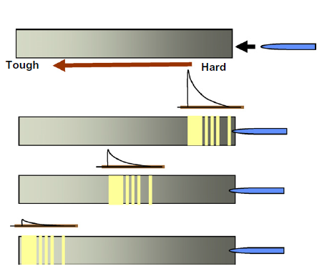
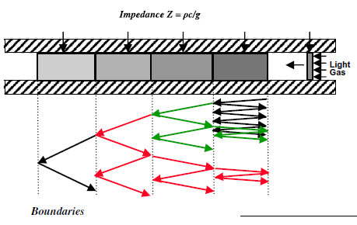
  رفتار موج منتشر شده در میله با امپدانس متفاوت
تغییر امپدانس به صورت خطی درون سازه= بیشترین اتلاف انرژی موج درون سازه
حالت کلی انتقال موج در میله با چند امپدانس متفاوت

Slide 7
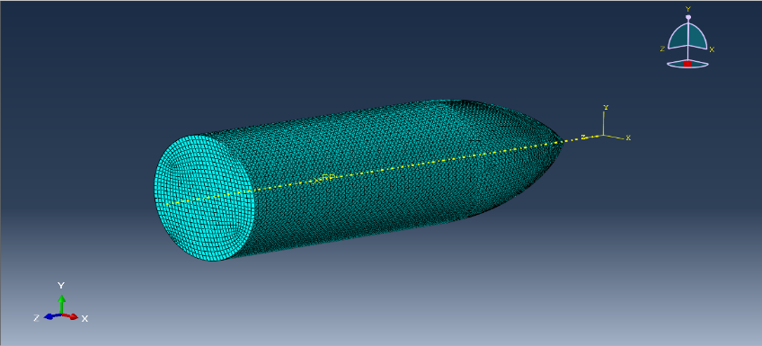
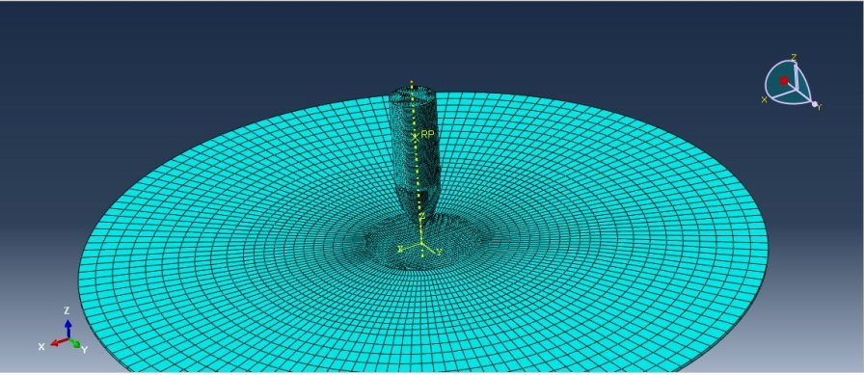
شبیه سازی ضربه
شبیه سازی المان محدود مدل با استفاده از نرم افزار ABAQUS صورت پذیرفته است. پرتابه به عنوان یک جسم صلب با یک نقطه مرجع برای الصاق سرعت اولیه و جرم به آن مدل شده است. طول کل پرتابه برابر mm49/3، طول دماغه برابر mm19/3 و طول قسمت استوانه ای برابر mm30 ثابت نگه داشته شده تا تاثیر قطر پرتابه بر مقاومت بالستیک ورق هدف مورد بررسی قرارگیرد.
جرم پرتابه نیز برابر با gr55 ثابت در نظر گرفته شده است. هرچند برای بررسی تاثیر تغییر شکل پرتابه، پرتابه با قطر mm15 به صورت تغییر شکل پذیر نیز مدل گردیده که در شکل زیر قابل مشاهده است.

Slide 8
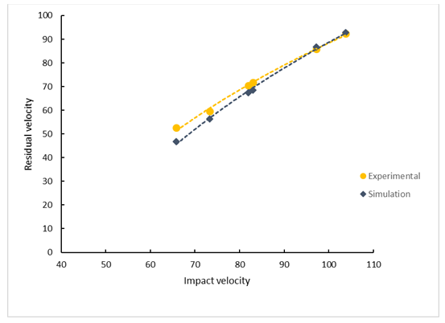
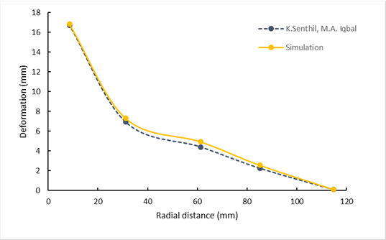
صحت سنجی شبیه سازی ضربه
مقاومت بالیستیک ورق تک لایه با ضخامت معادل mm1 در برابر ضربه با پرتابه با قطر 15 میلی متر مورد بررسی قرار گرفته است. سرعت در نظر گرفته شده برای پرتابه با توجه به در نظر گرفته شده که نتایج تجربی با نتایج عددی بدست آمده از این شبیه سازی در شکل زیر مقایسه شده­اند.

Slide 9
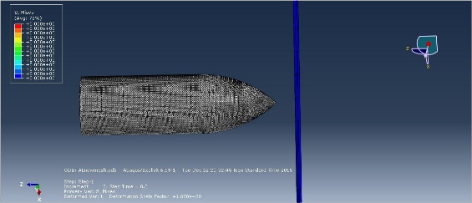
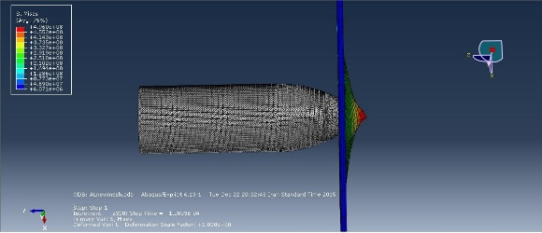
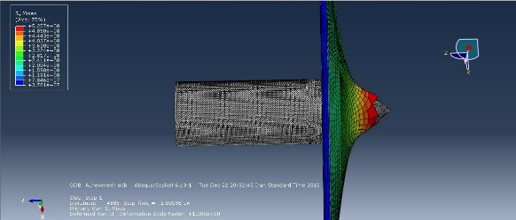
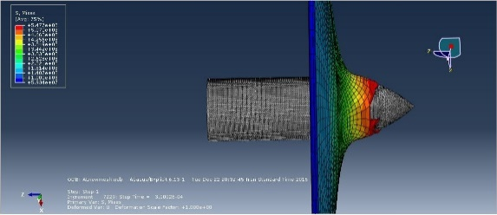
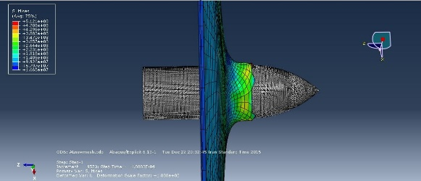
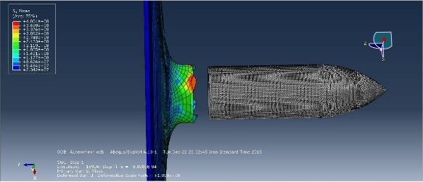
شبیه سازی ضربه

Slide 10
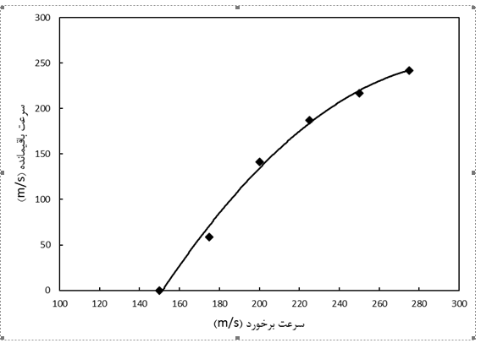
بررسی ورق آلومینیومی تحت ضربه پرتابه استوانه ای
رفتار تک لایه آلومینیومی با ضخامت mm8 تحت ضربه توسط پرتابه استوانه ای شکل بررسی گردیده است.
سرعت حد بالستیک: m/s157
سرعت حد بالستیک از میانگین گیری بین بالاترین سرعت ضربه که در آن نفوذ صورت نمی پذیرد و کمترین سرعت ضربه که نفوذ کامل در آن اتفاق می افتد محاسبه گردیده است.
نمودار تغییرات سرعت باقیمانده با تغییر در سرعت برخورد

Slide 11
کانتور های تنش در ورق آلومینومی تحت ضربه با پرتابه استوانه ای

Slide 12
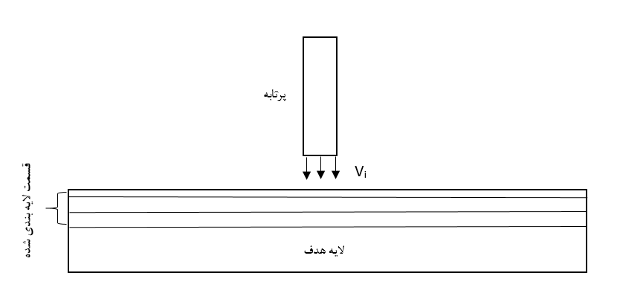
شبیه سازی زره لایه بندی شده تحت ضربه
شبیه سازی با استفاده از پرتابه استوانه ای سر پهن با سرعت M/S140 صورت پذیرفته است.
ورق ها مربعی شکل با ابعاد MM230 و ضخامت قسمت لایه بندی شده برابر با mm8 می باشد.
لایه هدف با ضخامت MM4 بعد از آخرین لایه قرار می گیرد.
نمای کلی شبیه سازی

Slide 13
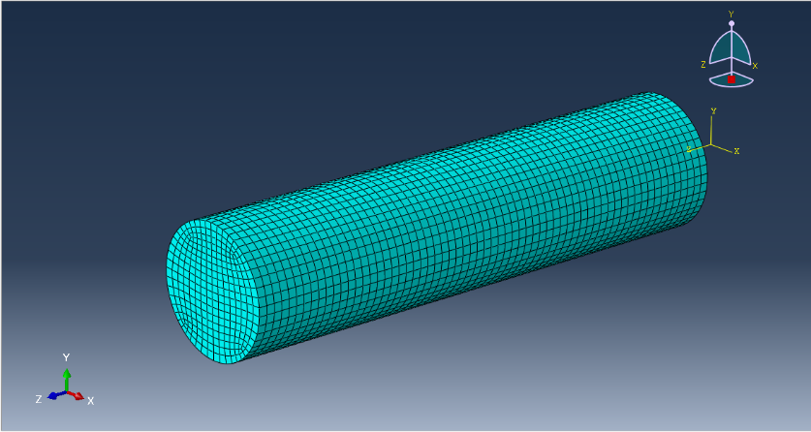
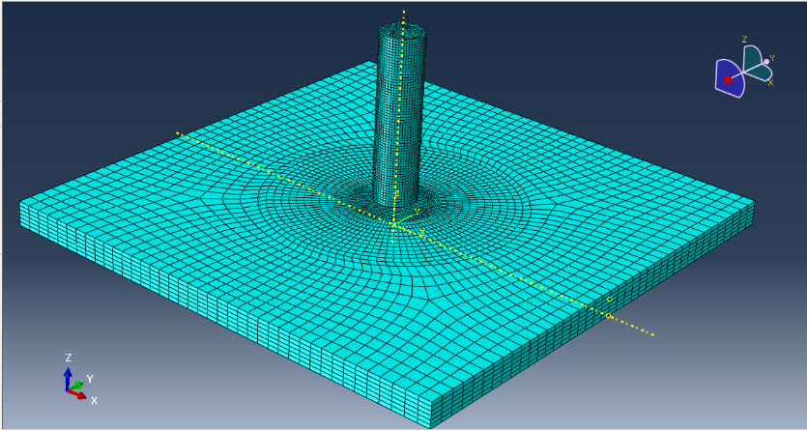
مش زنی موارد شبیه سازی شده

Slide 14
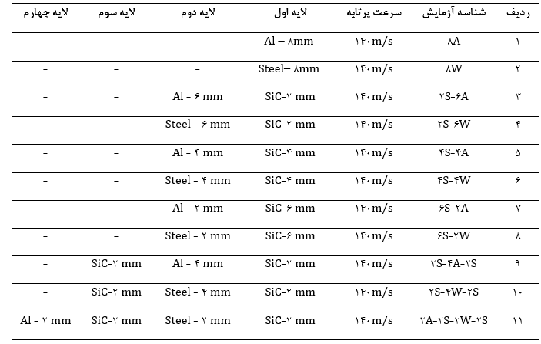
آزمایشات طراحی شده جهت بررسی کارایی زره لایه بندی شده
شبیه سازی های با لایه بندی های متفاوت و بر اساس جدول روبرو صورت پذیرفته است.

Slide 15
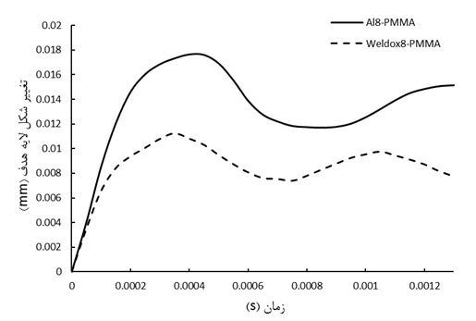
نتایج شبیه سازی تک لایه آلومینومی و فولادی به عنوان لایه محافظ
با توجه به نمودار کارایی سازه فولادی در محافظت از لایه هدف بهتر بوده است. که می توان این مسئله را ناشی از مقاومت بالاتر این لایه نسبت به لایه آلومینیومی دانست.
در سازه های زرهی چند لایه در صورتی که وزن سازه مد نظر نباشد، از یک تک لایه فولادی با چگالی و استحکام بالا استفاده می گردد. اما در ساخت و تولید این گونه سازه ها وزن یکی از مهمترین و تاثیرگذارترین فاکتورها بوده لذا استفاده از این نوع سازه به عنوان لایه مقاوم کمتر اتفاق می افتد.
مسئله دیگری که باید به آن اشاره کرد این است که در صورتیکه تصمیم به استفاده از سازه های ضخیم ساخته شده از فولاد با استحکام و چگالی بالا باشد، فرآیند ساخت دشواری خواهند داشت. همچنین در صورتیکه نیاز به حفاظت از یک وسیله متحرک باشد، استفاده از یک لایه محافظ سنگین هم مقرون به صرفه نخواهد بود و هم قابلیت تحرک پذیری آن وسیله را تحت شعاع قرار خواهد داد. به همین دلیل استفاده از سازه های زرهی چند لایه مورد اقبال بیشتری قرار گرفته است.

Slide 16
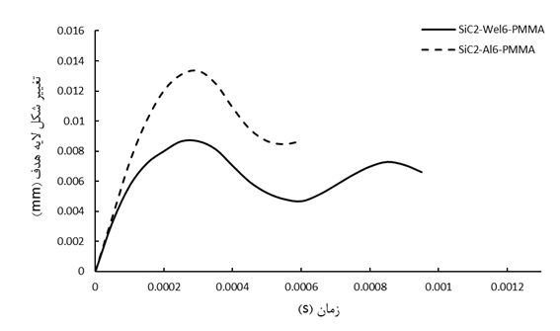
شبیه سازی با استفاده از دو لایه محافظ
آنچه در نمودار روبرو مشخص است افزایش کارایی سازه در استفاده از لایه فولادی به عنوان لایه پشتی می باشد. لایه فولادی به علت استحکام بالاتری که نسبت به آلومینیوم دارد می تواند مقاومت بهتری در برابر ضربه از خود نشان دهد.
در سیستم های زرهی چند لایه وظیفه لایه جلویی (سرامیکی) از بین بردن پرتابه و متعاقبا انتقال موج حاصل از ضربه به لایه پشتی می باشد. این در حالی است که وظیفه لایه پشتی گرفتن انرژی جنبشی و اتلاف آن می باشد. با توجه به سرعت بالا موج درون سازه های سرامیکی انتقال موج از این لایه به لایه بعدی یا همان لایه پشتی به سرعت صورت می پذیرد.
اما مسئله دیگری که در اینجا باید مدنظر قرارگیرد، میزان عبور موج به لایه بعدی و میزان بازتابش آن به درون لایه اولیه می باشد. همانطور که در قسمت های قبلی توضیح داده شده است، عامل کنترل کننده میزان عبور و بازتابش موج در سطح مشترک دو محیط با جنس متفاوت امپدانس هر لایه می باشد که جزئی از ویژگی ذاتی ماده است. با در نظر گرفتن موضوع فوق الذکر، امپدانس لایه های تشکیل دهنده سیستم لایه بندی شده از اهمیت بالایی برخوردار خواهد بود.

Slide 17
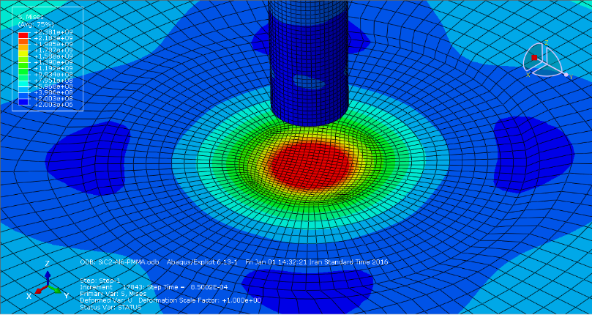
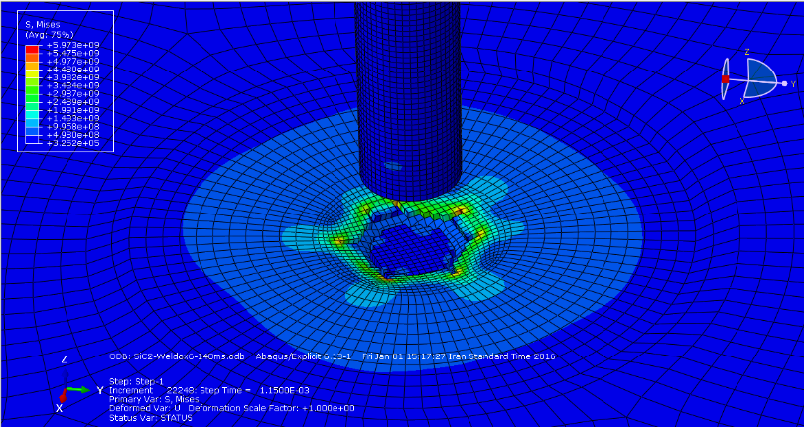
شبیه سازی با استفاده از دو لایه محافظ
امپدانس لایه های سرامیکی، فولادی و آلومینیومی به ترتیب برابر با 39، 46و17.5 می باشد. با توجه به این مسئله فولاد نسبت به سرامیک از نظر آکوستیکی سخت می باشد و انتقال موج از یک جسم نرم به یک جسم سخت از منظر امپدانسی به خوبی صورت می پذیرد. این بدین معنی است که میزان زیادی از موج شوک حاصل از ضربه توسط لایه سرامیکی به لایه پشتی از جنس فولاد انتقال می یابد و در نتیجه میزان کمتری به داخل این لایه بازتابش می شود که این مسئله کارایی سازه دارای فولاد به عنوان لایه پشتی را برتر از مورد مشابه با لایه آلومینیومی کرده است.
لایه سرامیکی در لایه بندی W6-S2 دچار شکست شده است، که این شکست می تواند به جذب انرژی بیشتر توسط این لایه بندی کمک کند لذا این لایه بندی انرژی بیشتری جذب کرده و تغییر شکل کمتری در لایه هدف اتفاق خواهد افتاد.

Slide 18
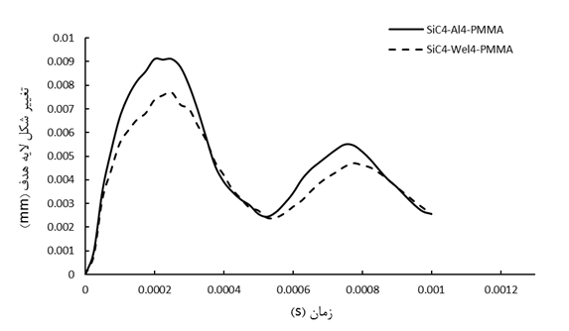
شبیه سازی با استفاده از دو لایه محافظ
در ضخامت مساوی سرامیک (mm4( و لایه پشتی (mm4) باز هم کارایی سازه با وجود فولاد به عنوان لایه پشتی بهتر است

Slide 19
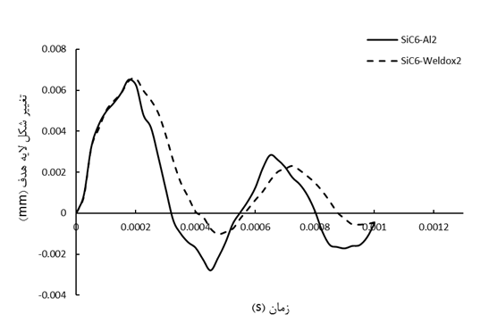
شبیه سازی با استفاده از دو لایه محافظ
با توجه به نتایج بدست آمده کارایی سازه نسبت به لایه بندی های قبلی بهتر بوده و همچنین نتایج مربوط به استفاده از لایه پشتی آلومینیوم و فولاد نزدیک به یکدیگر می باشد. این موضوع نشان می دهد با افزایش ضخامت لایه سرامیکی تاثیر لایه پشتی کاهش یافته لذا تغییر در جنس آن و استفاده از آلومینیوم یا فولاد در آن تفاوت زیادی در نتایج ایجاد نمی کند.
با افزایش ضخامت لایه سرامیکی کارایی سازه افزایش یافته و تغییر شکل لایه هدف کاهش یافته است.

Slide 20
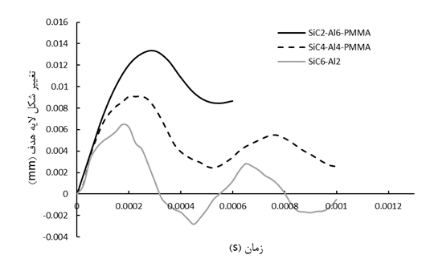
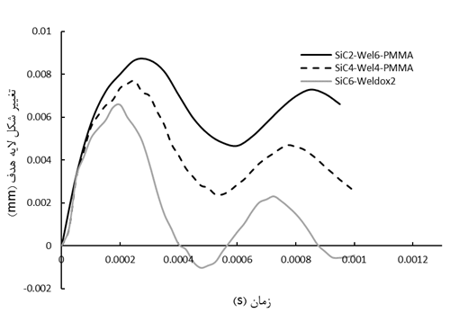
شبیه سازی با استفاده از دو لایه محافظ
همانطور که در شکل بالا قابل مشاهده است با افزایش میزان ضخامت لایه سرامیکی و در نتیجه کاهش ضخامت لایه آلومنیومی تغییرات قابل توجهی در تغییر شکل ایجاد شده در لایه هدف اتفاق می افتد. این در حالیست که با در نظر گرفتن شکل زیر مشخص است که افزایش ضخامت سرامیک و در نتیجه کاهش ضخامت لایه پشتی از جنس فولاد، باعث ایجاد تغییرات زیاد و قابل توجهی در تغییر شکل لایه هدف نمی شود که این نشان دهنده بهتر بودن کارایی استفاده از فولاد به عنوان لایه پشتی می باشد. اما مسئله دیگری که باید در نظر گرفته شود وزن فولاد است که محدود کننده استفاده از این فولاد به عنوان لایه پشتی می باشد.

Slide 21
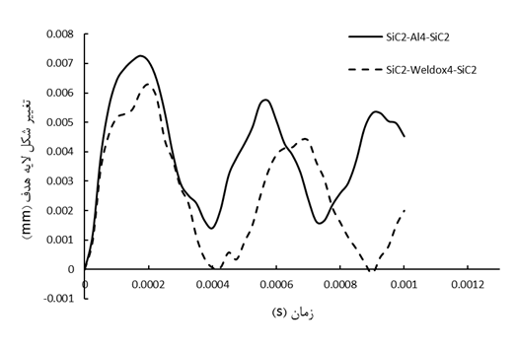
شبیه سازی با استفاده از سه لایه محافظ
در اینجا زمانی که از لایه فولادی استفاده شده به علت اینکه امپدانس بالاتری از لایه سرامیک داشته، مقدار بیشتری از موج را به درون خود منتقل می کند، و در سطح مشترک دوم لایه فولاد و سرامیک میزان کمتری از موج وارده از سطح مشترک اول را به لایه پس از خود انتقال می دهد. این مسئله باعث شده موج در درون لایه میانی به میزان زیادی اتلاف شده و در نتیجه میزان تغییر شکل لایه هدف را تحت تاثیر قرار داده و کاهش می دهد.
در این مرحله به بررسی سیستم زرهی ساخته شده از سه لایه محافظ شامل دو لایه سرامیکی در اطراف لایه فلزی میانی پرداخته شده است. در این قست تاثیر امپدانس لایه ها و ایجاد الگوی کاهشی و افزایشی امپدانس نیز مد نظر بوده است. به طوریکه با استفاده از لایه فولاد به عنوان لایه میانی الگوی افزایش-کاهش و با استفاده از آلومینیوم به عنوان لایه میانی الگوی کاهش افزایش را خواهیم داشت.

Slide 22
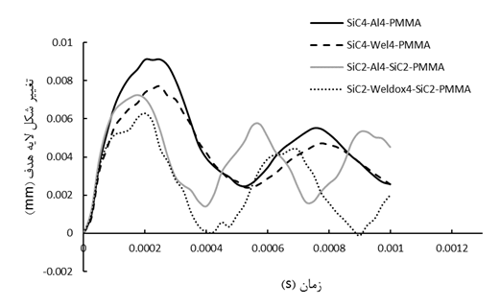
مقایسه شبیه سازی با استفاده از دو و سه لایه محافظ
سفتی لایه محافظ در صورت استفاده از دو لایه سرامیکی در اطراف لایه فلزی افزایش می یابد که این خود تاثیر مستقیم بر کارایی سازه دارد. این مسئله به این معنی است که سفتی لایه بندی محافظ در حالتی که لایه بندی سرامیک-فلز استفاده شود از حالتی که از سرامیک-فلز-سرامیک استفاده گردد کمتر می باشد. نتایج حاصل از مقایسه لایه بندی های 2 و 3 لایه در شکل ربرو نشان می دهد کارایی سیستم 3 لایه بسیار بهتر بوده است.

Slide 23
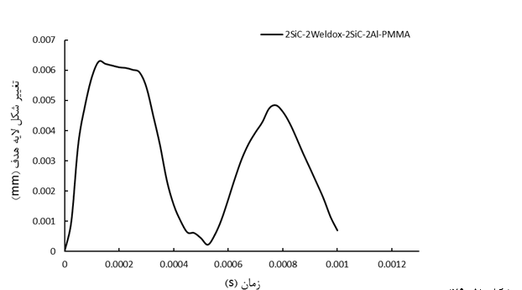
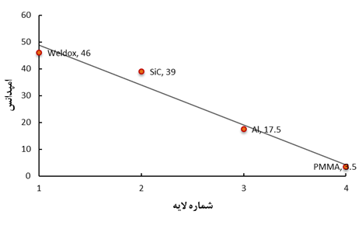
سیستم چهار لایه با الگوی کاهشی امپدانس
استفاده از سیستم­های ترکیبی ساخته شده از چند لایه مختلف با توجه به بازتابش و عبور موج در چند سطح مشترک به تقلیل موج شوک کمک می­کند. با استفاده از چند لایه که دارای اختلاف امپدانس هستند، هم می­توان سازه را در برابر نفوذ پرتابه مقاوم کرد و هم می­توان انرژی بیشتری را تلف کرد. هدف، طراحی مدلی است که با داشتن ضخامت مشابه به سیستم تک لایه و حداقل تعداد لایه و داشتن یک شیب تغییر و نه یک تغییر ناگهانی در امپدانس، اتلاف موج شوک بیشتر و کمترین تغییر­شکل و واماندگی را در ماده داشته باشد. استفاده از لایه بندی S2-W2-S2-A2 می تواند این خواسته را ارضا کند. در شکل زیر می توان تغییر شکل لایه هدف در اثر برخورد پرتابه سرپهن به سیستم زرهی ترکیبی مذکور را مشاهده نمود.

Slide 24
نتیجه گیری
استفاده از لایه فولاد به عنوان لایه پشتی در سیستم زرهی لایه بندی شده کارایی سازه را نسبت به استفاده از آلومینیوم افزایش می دهد اما باعث افزایش وزن سازه می گردد.
استفاده از دو لایه سرامیکی در اطراف یک لایه فلزی باعث افزایش کارایی سازه لایه بندی شده تحت ضربه می گردد.
استفاده از دو لایه سرامیکی در اطراف لایه فلزی باعث افزایش سفتی سیستم لایه بندی شده و در نتیجه افزایش کارایی آن در کاهش میزان تغییر شکل لایه هدف می شود.
با افزایش ضخامت لایه سرامیکی، تاثیر وجود لایه پشتی کاهش یافته و نتایج حاصل از استفاده از آلومینیوم و فولاد به عنوان لایه پشتی شبیه به یکدیگر بوده است.
الگوی امپدانسی افزایش – کاهش در سسیستم لایه بندی شده باعث افزایش کارایی بالستیک سازه و در نتیجه کاهش میزان تغییر شکل لایه هدف گردیده است.
استفاده از الگوی کاهشی امپدانس در لایه بندی باعث افزایش کارایی و کاهش وزن سازه و بهبود عملکرد آن می گردد.

Slide 25
الزامات
آشنایی کامل با مفاهیم ضربه
آشنایی با نحوه عملکرد موج حاصل از ضربه درون سازه های فلزی و سرامیک
آشنایی با عملکرد موج در سطح مشترک دو محیط متفاوت
آشنایی با مفهوم امپدانس
آشنایی با سیستم های زرهی لایه بندی شده
آشنایی با نحوه شبیه سازی ضربه با استفاده از نرم افزار ABAQUS

